Slide 1


GABARITO COMENTADO
DA PROVA
OBA 2011 - NÍVEL 1

Slide 2
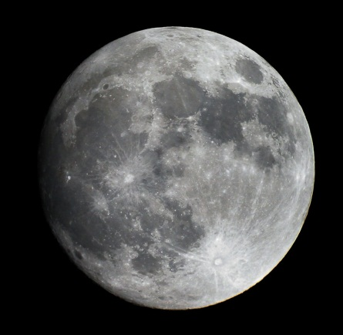
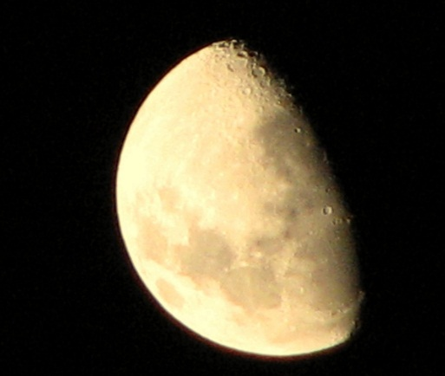
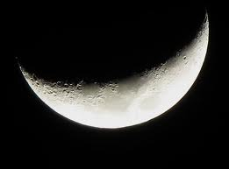
Questão 1) (1 ponto) Fotografias da Lua, como estas mostradas abaixo, foram feitas com a luneta que a OBA está distribuindo para as escolas.
Pergunta 1a) (0,5 ponto) Coloque um X sobre a foto que representa a lua cheia.
Pergunta 1b) (0,25 ponto cada acerto) A Terra tem 1 lua e Marte tem 2 luas. Escreva os nomes dos planetas que não têm nenhuma lua. Quer ajuda? São menores que a Terra!
VÊNUS
Respostas 1b): _ _ _ _ _ _ _ _ _ _ _ e _ _ _ _ _ _ _ _ _ _ _ _
MERCÚRIO

Slide 3
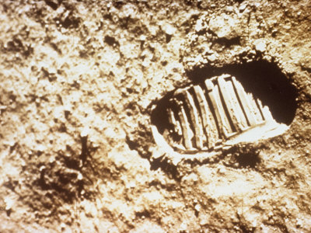
Questão 2) (1 ponto) Em 20 de julho de 1969 dois astronautas caminharam sobre a Lua pela primeira vez.
Pergunta 2a) (0,5 ponto) Ao lado está uma foto de uma das pegadas deixadas pelos astronautas sobre a Lua.
Faça um X na afirmação correta, abaixo.
( ) Esta pegada já foi apagada pelos ventos e chuvas.
( ) Esta pegada ainda está como foi fotografada.
X
Pergunta 2b) (0,5 ponto) A Lua brilha, mas ela não tem luz própria como o Sol. Então, por que a Lua brilha? Responda abaixo.
A Lua brilha porque reflete a luz do Sol
Resposta 2b): _ _ _ _ _ _ _ _ _ _ _ _ _ _ _ _ _ _ _ _ _ _ _ _ _

Slide 4
Questão 3) (1 ponto) O Sol é a estrela do Sistema Solar. Sem ele não vivemos, mas vamos imaginar que ele se apague e que continuemos vivos.
Pergunta 3a) (0,25 ponto cada acerto) Escreva CERTO ou ERRADO na frente de cada afirmação.
CERTO
_ _ _ _ _ _ Sem o Sol não veríamos a Lua brilhar, pois ela reflete a luz do Sol.
CERTO
_ _ _ _ _ _ Sem o Sol veríamos as outras estrelas o tempo todo.
Pergunta 3b) (0,25 ponto cada acerto) Escreva abaixo outras duas coisas que ocorreriam se o Sol se apagasse:
Seria sempre noite, não veríamos a Lua, ficaria muito frio, tudo se congelaria, etc.
Resposta 3b₁): _ _ _ _ _ _ _ _ _ _ _ _ _ _ _ _ _ _ _ _ _ _ _ _ _ _ _ _ _ _ _ _ _ _ _ _ _ _ _ _ _ _ _ _ _ _ _
As plantas não cresceriam, etc, etc
Resposta 3b₂): _ _ _ _ _ _ _ _ _ _ _ _ _ _ _ _ _ _ _ _ _ _ _ _ _ _ _ _ _ _ _ _ _ _ _ _ _ _ _ _ _ _ _ _ _ _ _

Slide 5

Questão 4) (1 ponto) O Brasil é dividido em 26 Estados e um Distrito Federal, onde fica Brasília. Todo país tem bandeira e o Brasil também tem a sua. Vários países têm estrelas na bandeira e a do Brasil também tem estrelas, como você sabe.
Pergunta 4a) (0,5 ponto) Quantas estrelas existem na bandeira brasileira? Ao lado está a parte central da bandeira do Brasil, aqui reproduzida em preto e branco.
27
Resposta 4a): _ _ _ _ _
Pergunta 4b) (0,5 ponto) Faça um retângulo envolvendo as estrelas da constelação do Cruzeiro do Sul na bandeira brasileira.

Slide 6
Questão 5) (1 ponto) Em 2011 comemoramos os 50 anos da primeira viagem de um ser humano ao espaço. Em 12 de abril de 1961 Yuri Gagarin tornou-se o primeiro astronauta do mundo. Ele deu uma volta ao redor da Terra e disse: “A Terra é azul”.
Pergunta 5a) (0,5 ponto) Quantas voltas a Terra já completou ao redor do Sol, desde a viagem de Yuri Gagarin ao espaço, até 12 de abril de 2011? Quer ajuda? Não precisa fazer contas. Lembre-se que quando você faz aniversário é porque a Terra deu mais uma volta ao redor do Sol.
50
Resposta 5a): _ _ _ _ _ _ _ _ _
Pergunta 5b) (0,5 ponto) Yuri Gagarin viu que “A Terra é azul”. De que cor ele viu o Sol?
AMARELO
Resposta 5b): _ _ _ _ _ _ _ _ _

Slide 7
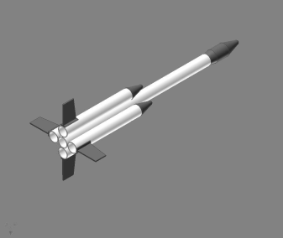

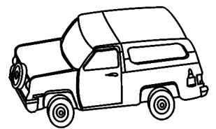
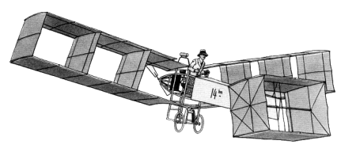
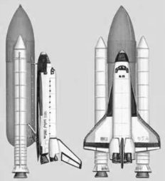

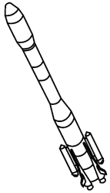
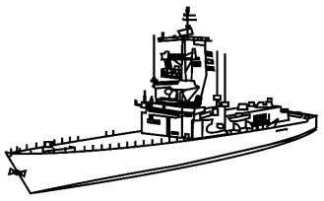
Questão 6) (1 ponto) O Brasil já constrói foguetes de tamanho médio.
Pergunta 6a) (0,5 ponto) O Brasil está construindo um foguete bem grande, chamado Veículo Lançador de Satélite (VLS), que será capaz de levar um satélite para girar ao redor da Terra. Coloque um grande X sobre o VLS.
Pergunta 6b) (0,5 ponto) Abaixo apresentamos 3 tipos de foguetes. Coloque um grande X na figura que NÃO é de um foguete.

Slide 8
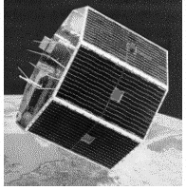

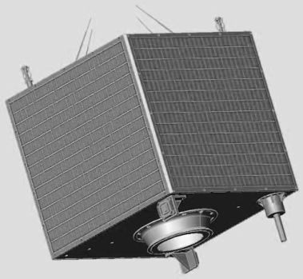
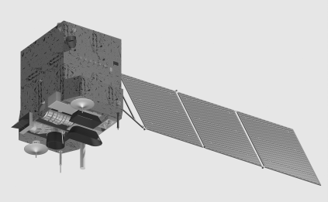
Questão 7) (1 ponto) O Brasil já construiu vários satélites artificiais. Coloque um grande X na figura, abaixo, que NÃO é de um satélite artificial.

Slide 9

Questão 8) (1 ponto) Incêndios podem ser vistos em fotos tiradas por satélites que giram em torno da Terra. Por exemplo, a fumaça cinza de um incêndio é visível, mesmo que o incêndio seja num local pequeno.
Pergunta 8) (1 ponto) Faça um X na parte da imagem ao lado que representa a fumaça de um incêndio. Ajuda: A fumaça é mais clara (cinza) e alongada (comprida).

Slide 10
Questão 9) (1 ponto) Sempre que ligamos algum aparelho elétrico numa tomada, estamos usando a energia elétrica fornecida por alguma empresa distribuidora desta energia e temos que pagar por isso.
Pergunta 9) (0,25 ponto para cada acerto) Escreva CERTO ou ERRADO na frente das ações que devemos fazer para usar a energia elétrica da melhor maneira possível.
CERTO
_ _ _ _ _ _ _ Abrir as janelas e aproveitar a luz do Sol.
CERTO
_ _ _ _ _ _ _ Desligar a luz quando ninguém estiver no local.
ERRADO
_ _ _ _ _ _ _ Deixar a geladeira aberta para se refrescar nos dias quentes.
CERTO
_ _ _ _ _ _ _ Fazer a lição de casa com o rádio e a TV desligados

Slide 11
Questão 10) (1 ponto) (0,2 ponto para cada acerto) E por último a pergunta mais difícil. Escreva o nome de 5 aparelhos que usam energia elétrica, se preferir pode DESENHAR! Não esqueça aquele que mais gasta energia (você usa quando toma banho).
CHUVEIRO ELÉTRICO
1) _ _ _ _ _ _ _ _ _ _ _ _ _ _ _ _ _ _ _
TV
2) _ _ _ _ _ _ _ _ _ _ _ _ _ _ _ _ _ _ _
GELADEIRA
3) _ _ _ _ _ _ _ _ _ _ _ _ _ _ _ _ _ _ _
LÂMPADA
4) _ _ _ _ _ _ _ _ _ _ _ _ _ _ _ _ _ _ _
VENTILADOR, etc, etc
5) _ _ _ _ _ _ _ _ _ _ _ _ _ _ _ _ _ _ _

Slide 12








Contatos:
 | @obabr
 | @oba_olimpiada
 | obaoficial
 | canal_oba_mobfog
 | oba.secretaria@gmail.com
 | (21) 98272-3810
 | (21) 2334-0082 (21) 4104-4047 (21) 2254-1139
www.oba.org.br

